Slide 1
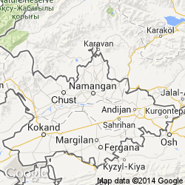
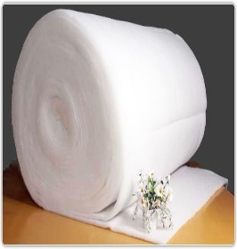
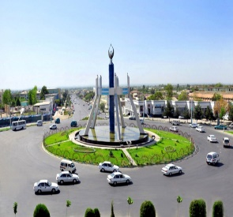
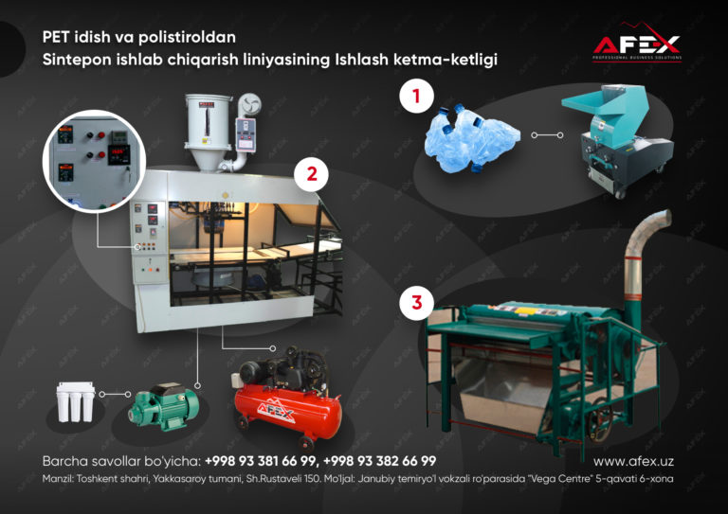
“Синтефон ишлаб чикаришни”
Лойиҳанинг иқтисодий кўрсаткичлари
Лойиҳа манзили
Лойиҳа тавсифи
Лойиҳанинг харажатлар тақсимоти
Наманган вилояти
Синтефон
Лойиханинг ишлаб
чиқариш қуввати
йилига – 23 040 кг
Ўз-ўзини қоплаш (PP)
Бино қуриш
5 йил
170 млн.
сўм
Ички даромадлилик даражаси(IRR)
Бошқа харажатлар
Соф жорий қиймат (NPV)
Ускуналар
257 млн
сўм
17%
250 млн.
сўм
19 млн.
сўм
Инвестиция қайтими (ROI)
19%
Ўз маблағи
Ишчи ўрин сони
439
МЛН.СЎМ
Лойиҳа қиймати
5 нафар
439
МЛН.СЎМ
Банк кредити
Ишга тушиш вақти
0,0
МЛН.СЎМ
2021-2022

